Slide 1
Č I T A T E Ľ S K Á
G R A M O T N O S Ť

Slide 2
Čitateľská gramotnosť
Gramotnosť
vo všeobecnosti chápaná ako schopnosť/zručnosť čítať, písať a počítať
posúdenie je podmienené požiadavkami hodnotiaceho
možnosti hodnotenia: učebné osnovy, kritériá v rámci komunity atď.
v súčasnosti zahŕňa oveľa širší okruh vedomostí a zručností ako v minulosti

Slide 3
Čitateľská gramotnosť
Druhy gramotnosti
Funkčná gramotnosť – uplatňovanie gramotnosti v rozličných životných situáciách (napr. sebavzdelávanie, orientovanie v legislatíve, tabuľky, grafy atď.)
Informačná gramotnosť – schopnosť nájsť, vybrať, spracovať, použiť a uchovať informácie o predmetoch záujmu
Počítačová gramotnosť – schopnosť pracovať v rámci IT (textové a tabuľkové procesory, databázy, vyhľadávanie a spracovanie informácií atď.)

Slide 4
Čitateľská gramotnosť
Druhy gramotnosti
Spoločenská gramotnosť – uplatňovanie znalostí o spoločnosti, etiketa, diplomatický/biznis protokol, spôsoby správania sa
Kultúrna (multikultúrna) gramotnosť – schopnosť orientovať sa v kultúrnych a spoločenských pravidlách v rozličných kultúrnych prostrediach
Jazyková gramotnosť, športová gramotnosť, hudobná gramotnosť atď.

Slide 5
Čitateľská gramotnosť
Čitateľská gramotnosť (literacy, reading literacy)
Komplexný súbor čitateľských zručností potrebných na efektívnu prácu s textom. Gramotný čitateľ disponuje čitateľskými kompetenciami, ktoré umožňujú pracovať s rozličnými druhmi textov používanými na rozličné účely.
Čítanie zahŕňa nielen techniky čítania, ale aj intelektuálne spracovanie informácií a ich praktické využitie.

Slide 6
Čitateľská gramotnosť
Čitateľské kompetencie:
Technika čítania
Schopnosť a proces pochopenia textu
Schopnosť identifikovať informácie v texte (myšlienky, pamätanie si a reprodukovanie, hodnotenie textu, vytvorenie vlastného úsudku)

Slide 7
Finančná a čitateľská gramotnosť
Čitateľské kompetencie:
Schopnosť logicky spájať súvislosti, vyvodiť hlavné myšlienky, poučenia, závery
Schopnosť konštruovať myšlienky nad rámec textu a spájať ich v kontexte s predošlými poznatkami a vedomosťami
Rozvoj čitateľských kompetencií je základom pre vyučovanie (získavanie vedomostí) ostatných vyučovacích predmetov.

Slide 8
Finančná a čitateľská gramotnosť
Ciele čítania:
Čítanie pre literárny zážitok – najrozvinutejšia forma získavania čitateľských kompetencií
Čítanie pre získavanie a využívanie informácií – populárno-náučná a náučná literatúra – podporuje zlepšenie vedomostí
Čítanie s ohľadom na pracovné a vzdelávacie účely – systematické, príp. celoživotné vzdelávanie

Slide 9
Finančná a čitateľská gramotnosť
Úrovne rozvoja čitateľskej gramotnosti (OECD PISA):
Všeobecné porozumenie – pochopenie textu ako celku, vystihnutie hlavnej myšlienky textu, vysvetlenie účelu textu
Získavanie informácií
Interpretácia textu – porovnanie informácií v texte, uvažovanie o súvislostiach medzi rôznymi zdrojmi informácií a vyvodenie záverov

Slide 10
Finančná a čitateľská gramotnosť
Úrovne rozvoja čitateľskej gramotnosti (OECD PISA):
4. Posúdenie obsahu textu – porovnanie informácií v texte s inými zdrojmi alebo vedomosťami, formulácia osobných postojov a názorov žiaka
5. Posúdenie formy textu – objektívne zhodnotenie kvality predloženého textu, kde sa už vyžaduje poznanie stavby textu, štýlu a jazyka autora

Slide 11
Čitateľská gramotnosť
Profesionálne dôvody pre zvyšovanie čitateľskej gramotnosti:
Výberové konania do štátnej služby
Výberové konania do verejnej služby
Assessment centrá – korporátne výberové konania
EPSO – výberové konania do služieb EK

Slide 12
Čitateľská gramotnosť
Klasifikácia textu (OECD PISA):
Štruktúra textu:
Súvislý
Nesúvislý

Slide 13
Čitateľská gramotnosť
Klasifikácia textu (OECD PISA):
2. Typ textu:
Argumentatívny
Deskriptívny
Vysvetľujúci
Prikazujúci
Epický (rozprávka)

Slide 14
Čitateľská gramotnosť
Klasifikácia textu (OECD PISA):
2. Typ textu:
Grafy a diagramy
Mapy
Schémy
Tabuľky

Slide 15
Gramotnosť
Odborný text (argumentatívny):

Slide 16
Gramotnosť
Odborný text (argumentatívny):
Popis projektu: (krátky popis toho, čo musí byť urobené v rámci projektu)
Na základe legislatívy Českej republiky musí každá spoločnosť pravidelne podávať Daňovému úradu informáciu o plneniach DPH rozdelených na skupiny nad/pod 10 000 Kč. V štandardnej lokalizácii sa takáto aplikácia nenachádza.
Ciele projektu: (prečo je projekt potrebný)
Splnenie zákonných požiadaviek, poskytovanie informácií manuálnym spracovaním by bolo neefektívne.
Určenie projektu: (ktorá org. jednotka/oddelenie bude aplikáciu používať, počet užívat.)
Za proces zodpovedá Finančné oddelenie, obyčajne 1-2 užívatelia

Slide 17
Gramotnosť
Odborný text (deskriptívny):
„Slovensko, dlhý tvar Slovenská republika, je vnútrozemský štát v strednej Európe. Má rozlohu 49 036 km² a žije tu približne 5 430 000 obyvateľov. Hraničí s Českom (251,8 km), Rakúskom (107,1 km), Poľskom (541,1 km), Ukrajinou (97,8 km) a Maďarskom (654,8 km). Hlavným a najľudnatejším mestom je Bratislava. HDP Slovenskej republiky v roku 2017 bolo podľa údajov MMF 95 938 mil. USD, podľa údajov OSN 100 249 mil. USD (65/66)“

Slide 18
Gramotnosť
Odborný text (vysvetľujúci):
„Motor je stroj, ktorý mení určitý druh energie na mechanickú energiu.
Najbežnejšie druhy motorov vytvárajú rotačný pohyb, ale existujú aj motory lineárne alebo oscilačné. Motory sú zvyčajne súčasťou a pohonnou jednotkou komplexnejších strojov.“

Slide 19
Čitateľská gramotnosť
Odborný text (prikazujúci):

Slide 20
Čitateľská gramotnosť
Odborný text (prikazujúci):
Priebeh procesu: (Ako si predstavujete fungovanie programu, vrátane interfaces, procesných diagramov, atď.)
Požiadavky na program: (Popíšte verzie, rozloženia, aliasy, tabuľky, manažérske prehľady, súčty, formuláre, úlohy na splnenia požiadaviek. Použite značky, prílohy a vzory reportov.
Faktúry a opravné dokumenty k nim (dobropisy a ťarchopisy), ktoré spoločnosť vystavuje zákazníkom - platcom DPH z krajín EÚ. Údaje reportu/hlásenia obsahujú celkovú sumu zdaniteľných plnení poskytnutých spoločnosťou jej zákazníkom z krajín EÚ. Tieto údaje musia byť rozdelené do riadkov podľa jednotlivých zákazníkov, ktorí sú identifikovaní podľa ich IČ pre DPH, ktoré musí byť rozdelené do stĺpcov: stĺpec 1 – krajina, 2 – číslo ....

Slide 21
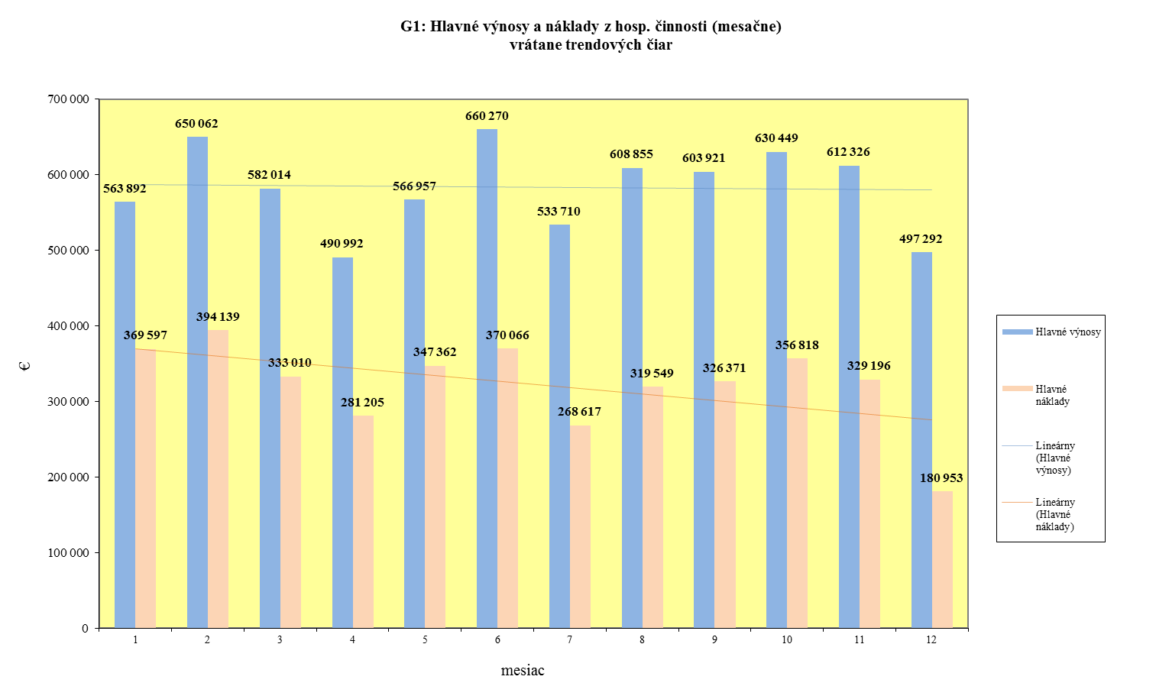
Čitateľská gramotnosť
Odborný text (graf):

Slide 22
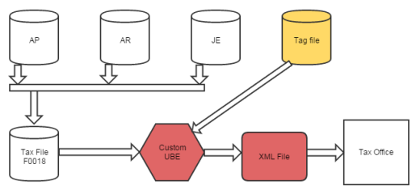
Čitateľská gramotnosť
Odborný text (schéma):

Slide 23
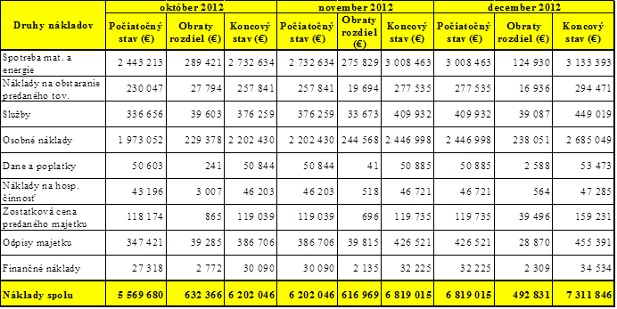
Čitateľská gramotnosť
Odborný text (tabuľka):

Slide 24
Čitateľská gramotnosť
EPSO – Finance Skills Test (Test finančných zručností):
EXAMPLE
A fixed asset costs € 13 000 and has a residual value of € 2 000. If its life is 5 years, what amount should be set aside for depreciation each year, using the straight-line method?
A. € 2 200
B. € 2 600
C. € 2 750
D. € 3 000
The correct reply is A.

Slide 25
Čitateľská gramotnosť
EPSO – Prioritizing and Organizing (Priority a organizovanie):
The table below shows the bus timetable between Heraklion and Kastelli (travel time is approximately 55 minutes)
Heraklion to Kastelli Kastelli to Heraklion
Monday-Friday Saturday Sunday Monday-Friday Saturday Sunday
06:45 09:00 07:30 07:00 07:15 15:30
09:00 12:00 07:30 11:30
11:00 14:00 08:45 13:30
13:30 19:00 12:00 20:25
14:30 14:00
19:00 15:30
20:10 s

Slide 26
Čitateľská gramotnosť
EPSO – Prioritizing and organizing (Priority a organizovanie):
1. Which bus from Heraklion will arrive at Kastelli in time for the start of the Thursday market which opens at 8:30am?
A B C D E: 06:45 07:00 07:15 07:30 08:45
2. Approximately at what time on a weekday does the last bus from Kastelli arrive at Heraklion?
A B C D E: 19:00 19:55 20:10 21:05 20:20
Remember:
• There are 24 questions in this test and you will have 30 minutes to complete them
• There is only one correct answer per question
• You will need to work both quickly and accurately
• If you are not sure of an answer then mark you best choice or leave it and return to it later.

Slide 27
Čitateľská gramotnosť
Klasifikácia postupu (OECD PISA):
1. Aspekty:
Získavanie informácií
Interpretácia
Reflexia

Slide 28
Čitateľská gramotnosť
Klasifikácia postupu (OECD PISA):
2. Forma:
Výber z viacerých možností
Krátka odpoveď
Voľná tvorba odpovede

